Slide 1
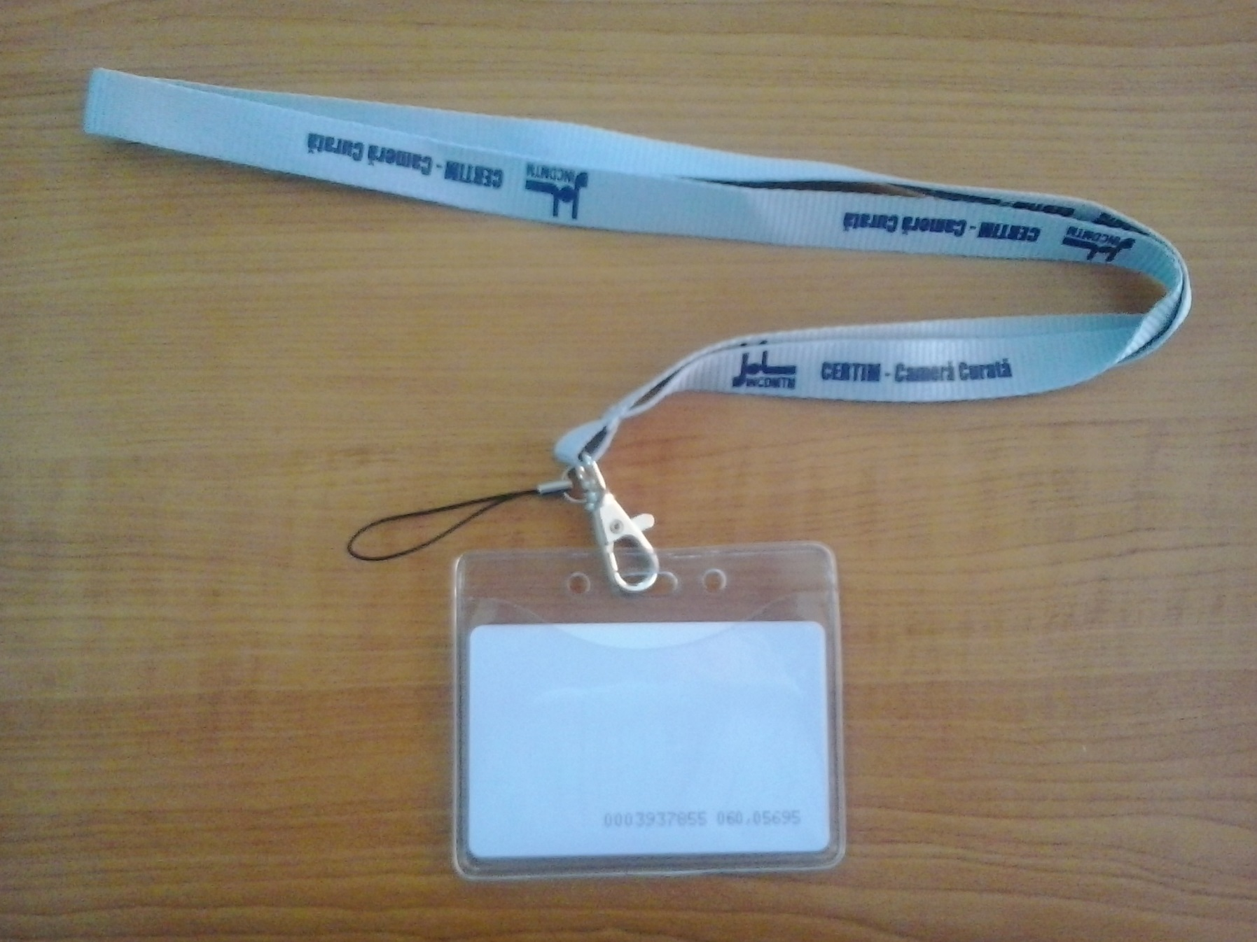
Elaborare materiale publicitare – Ecusoane

Slide 2
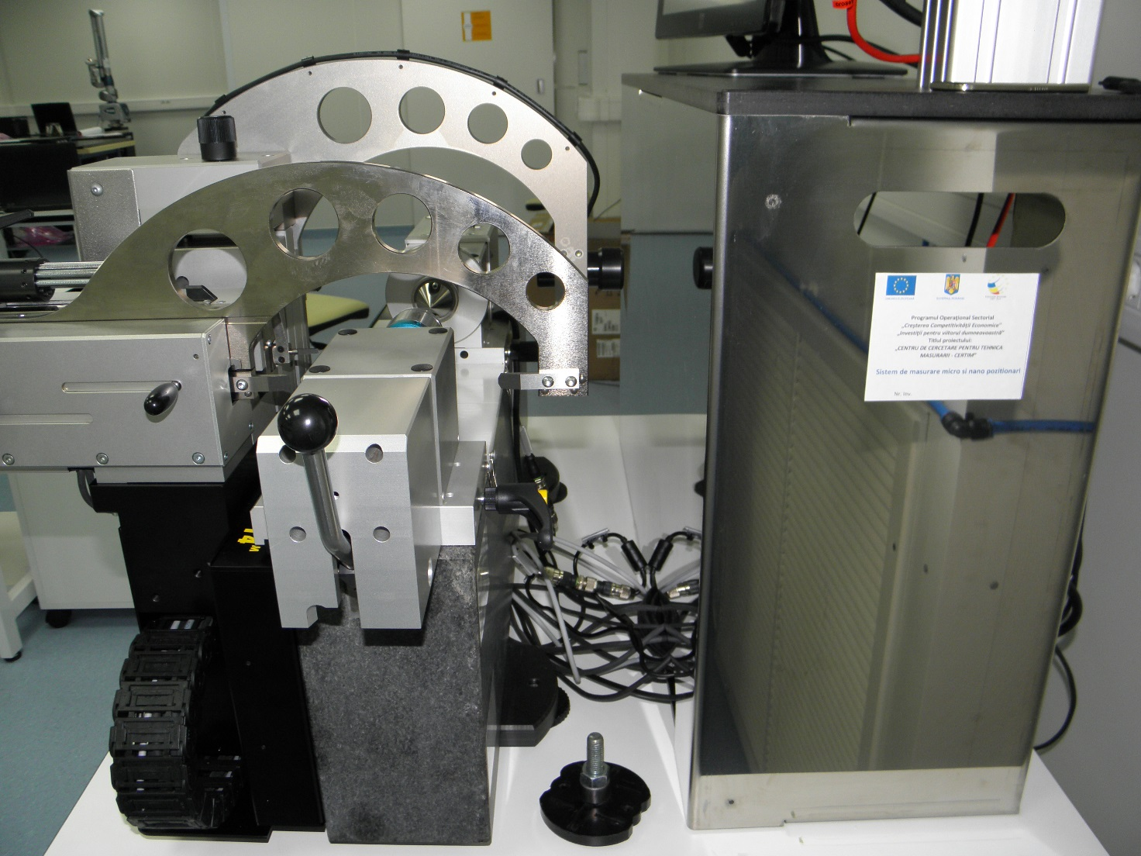
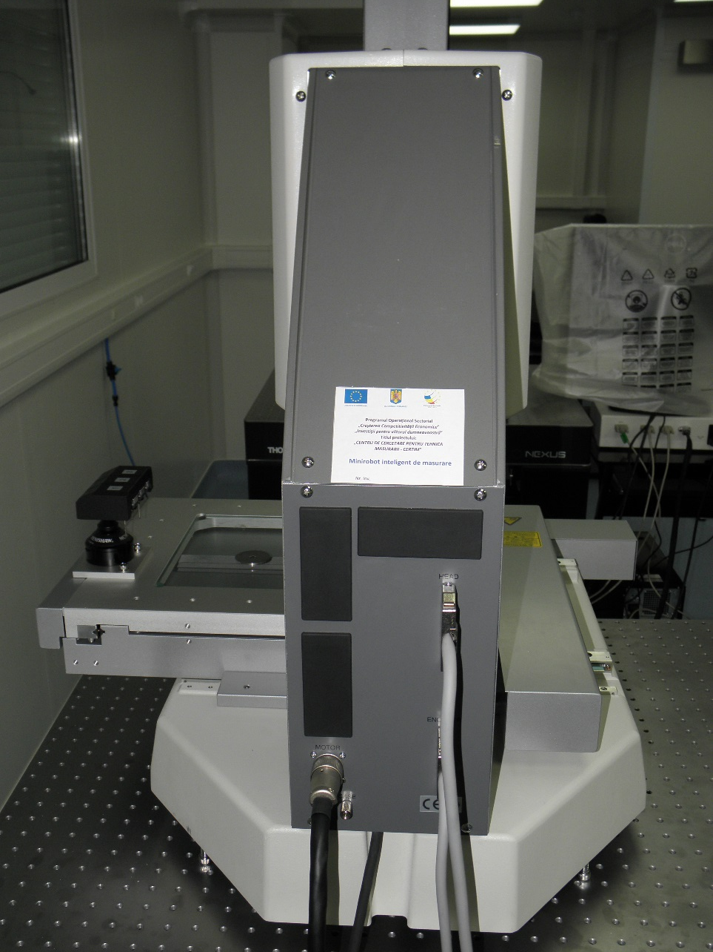
Elaborare materiale publicitare – Etichete

Slide 3
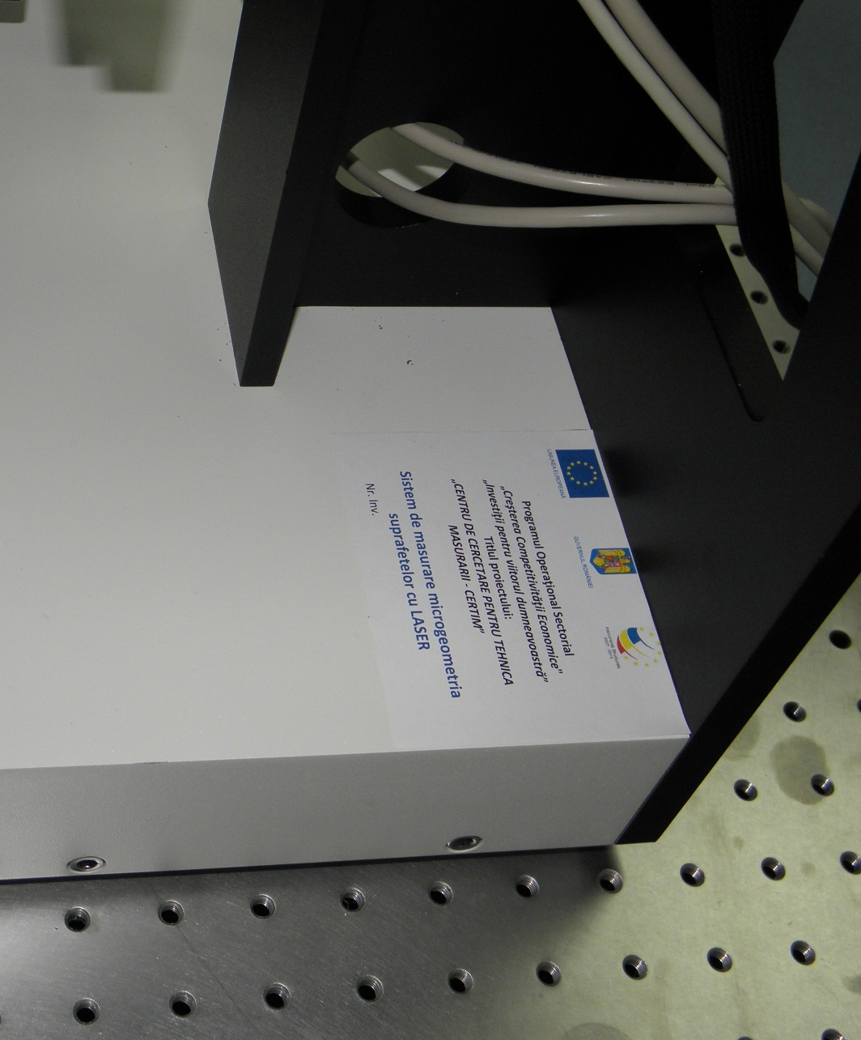
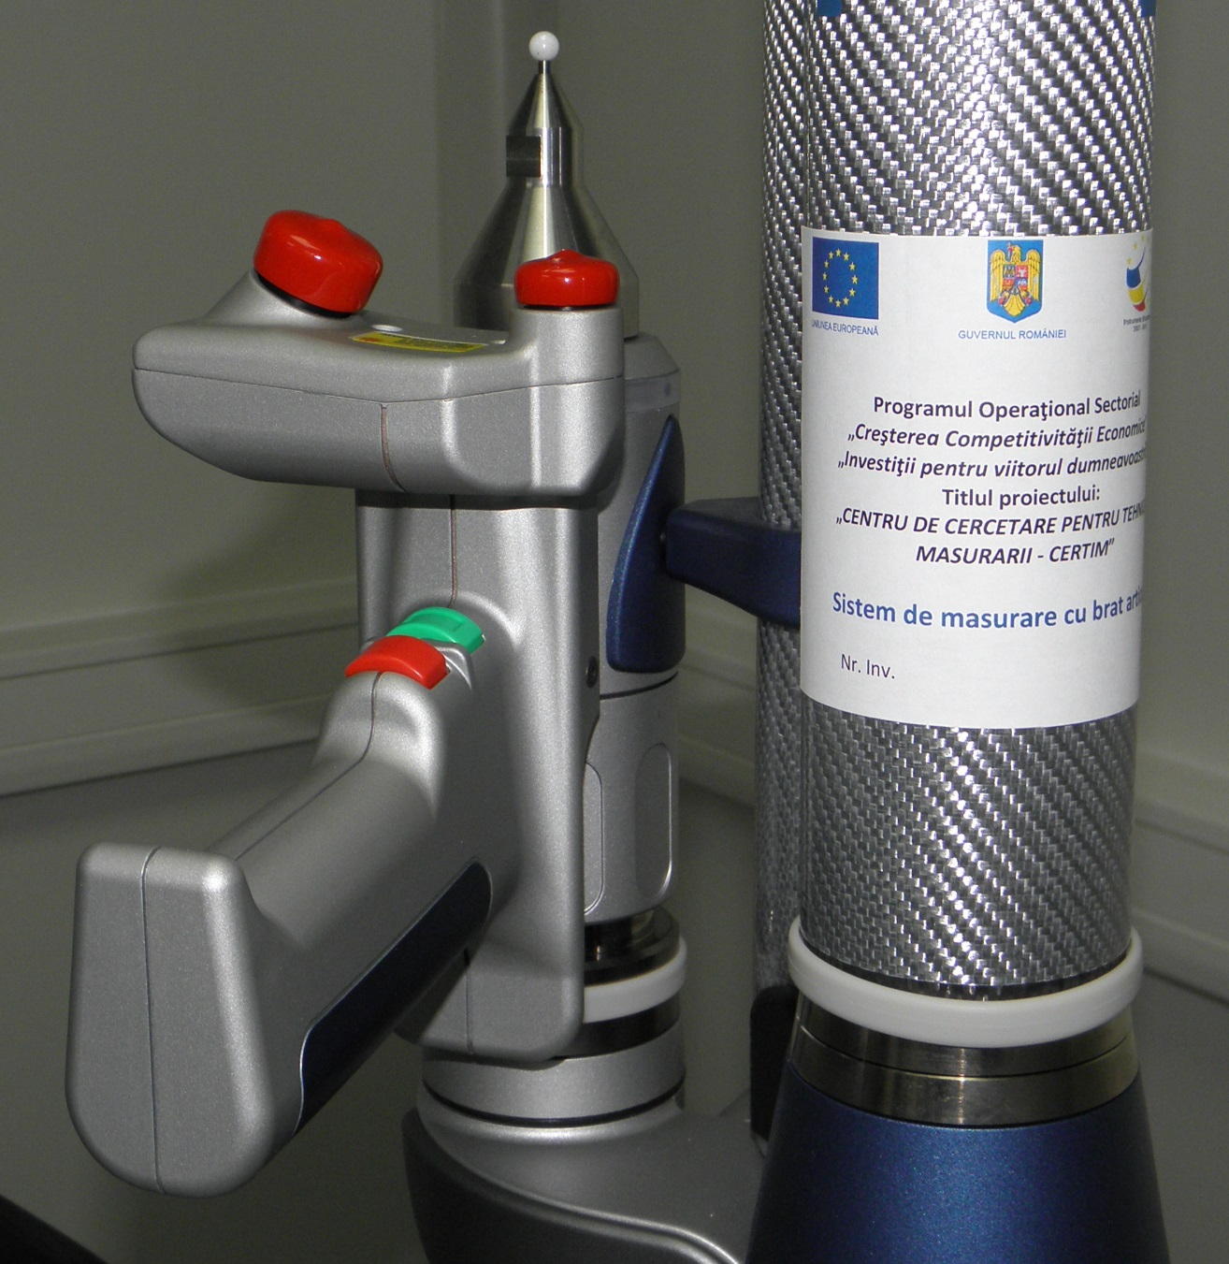
Elaborare materiale publicitare –
Etichete

Slide 4
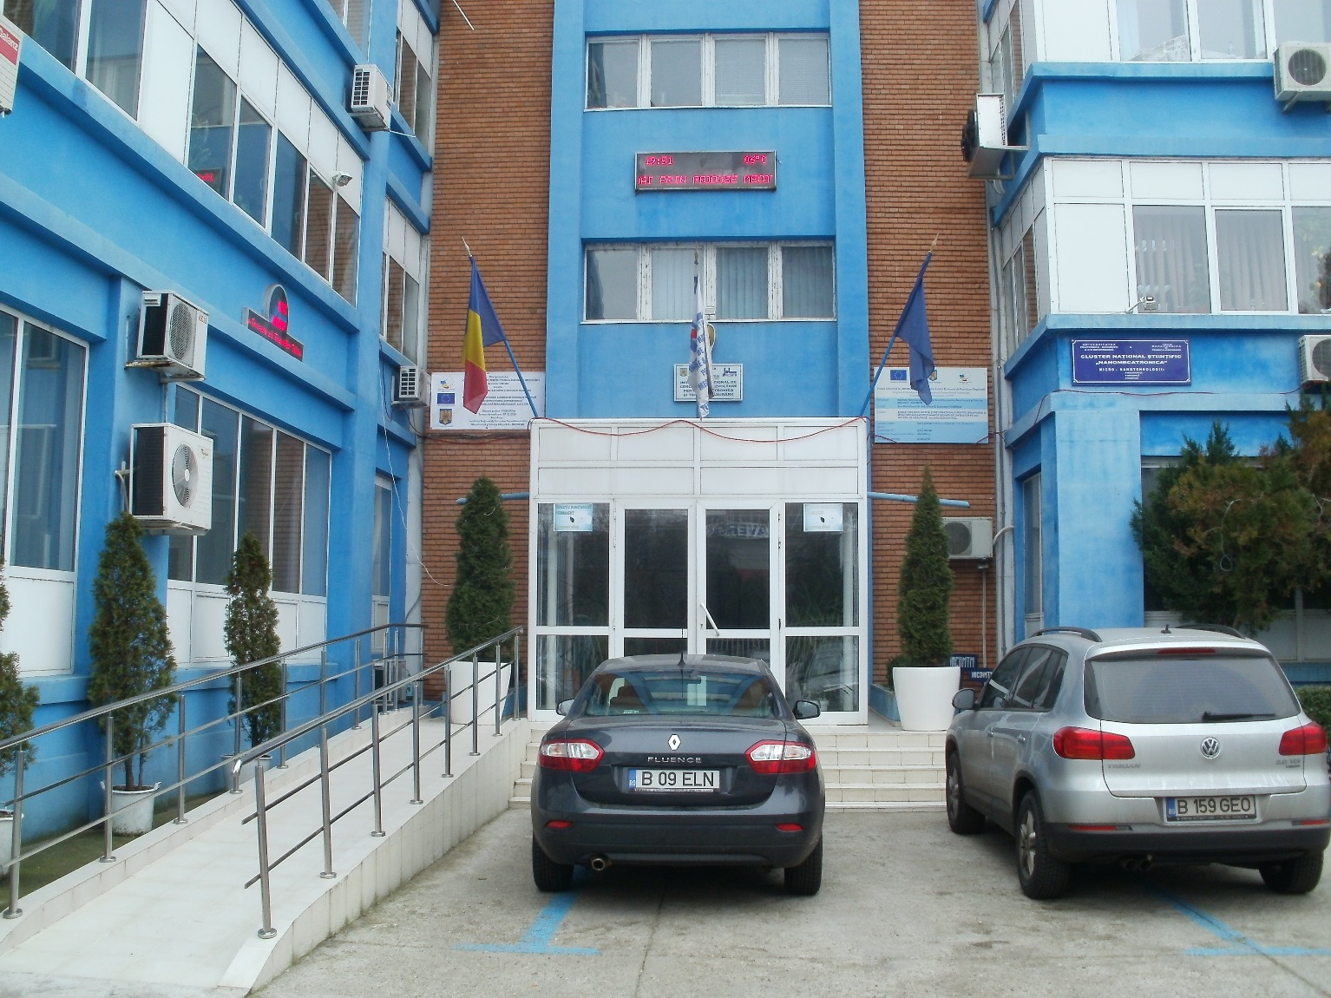
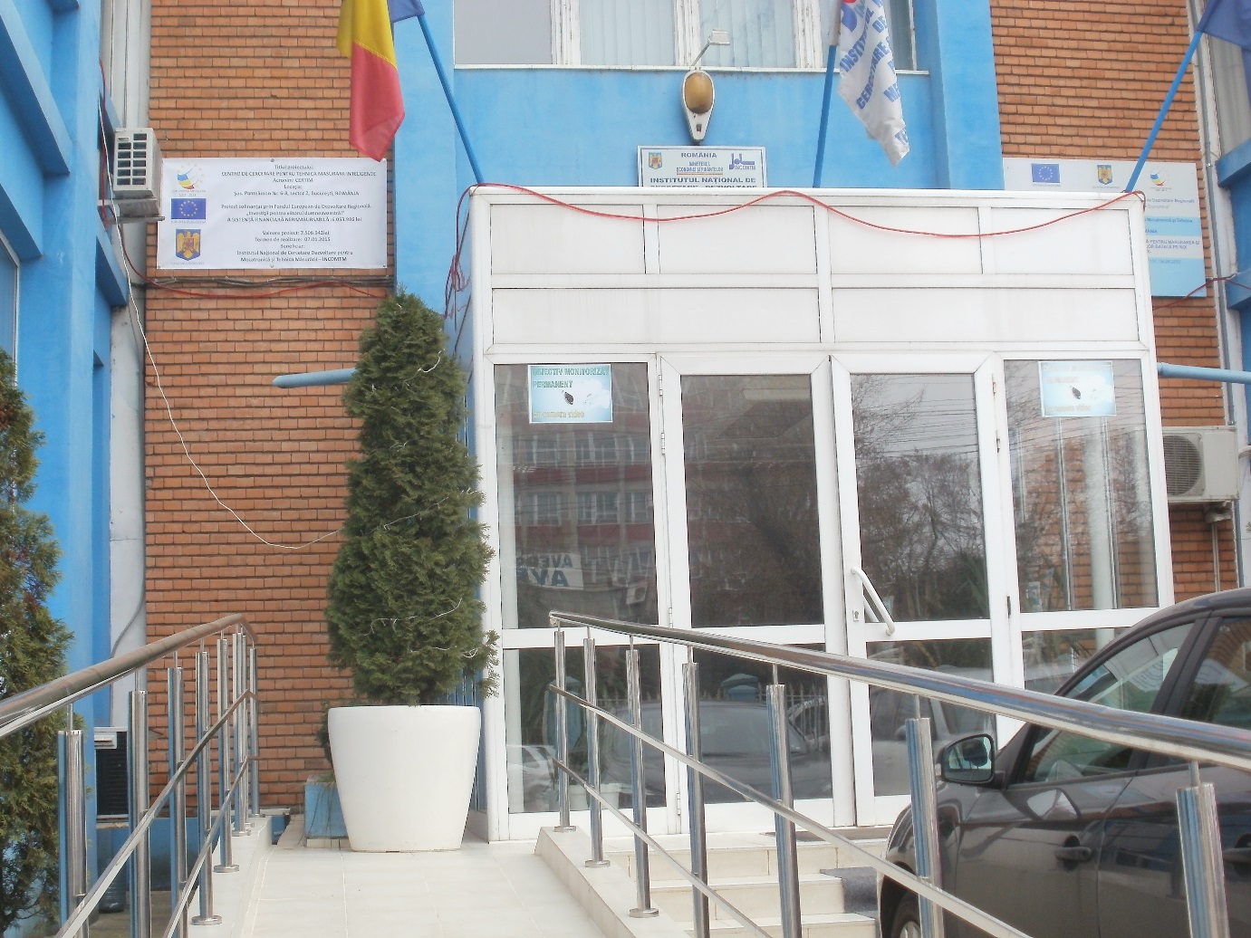
Montare panou publicitar de exterior
(vedere de ansamblu)

Slide 5
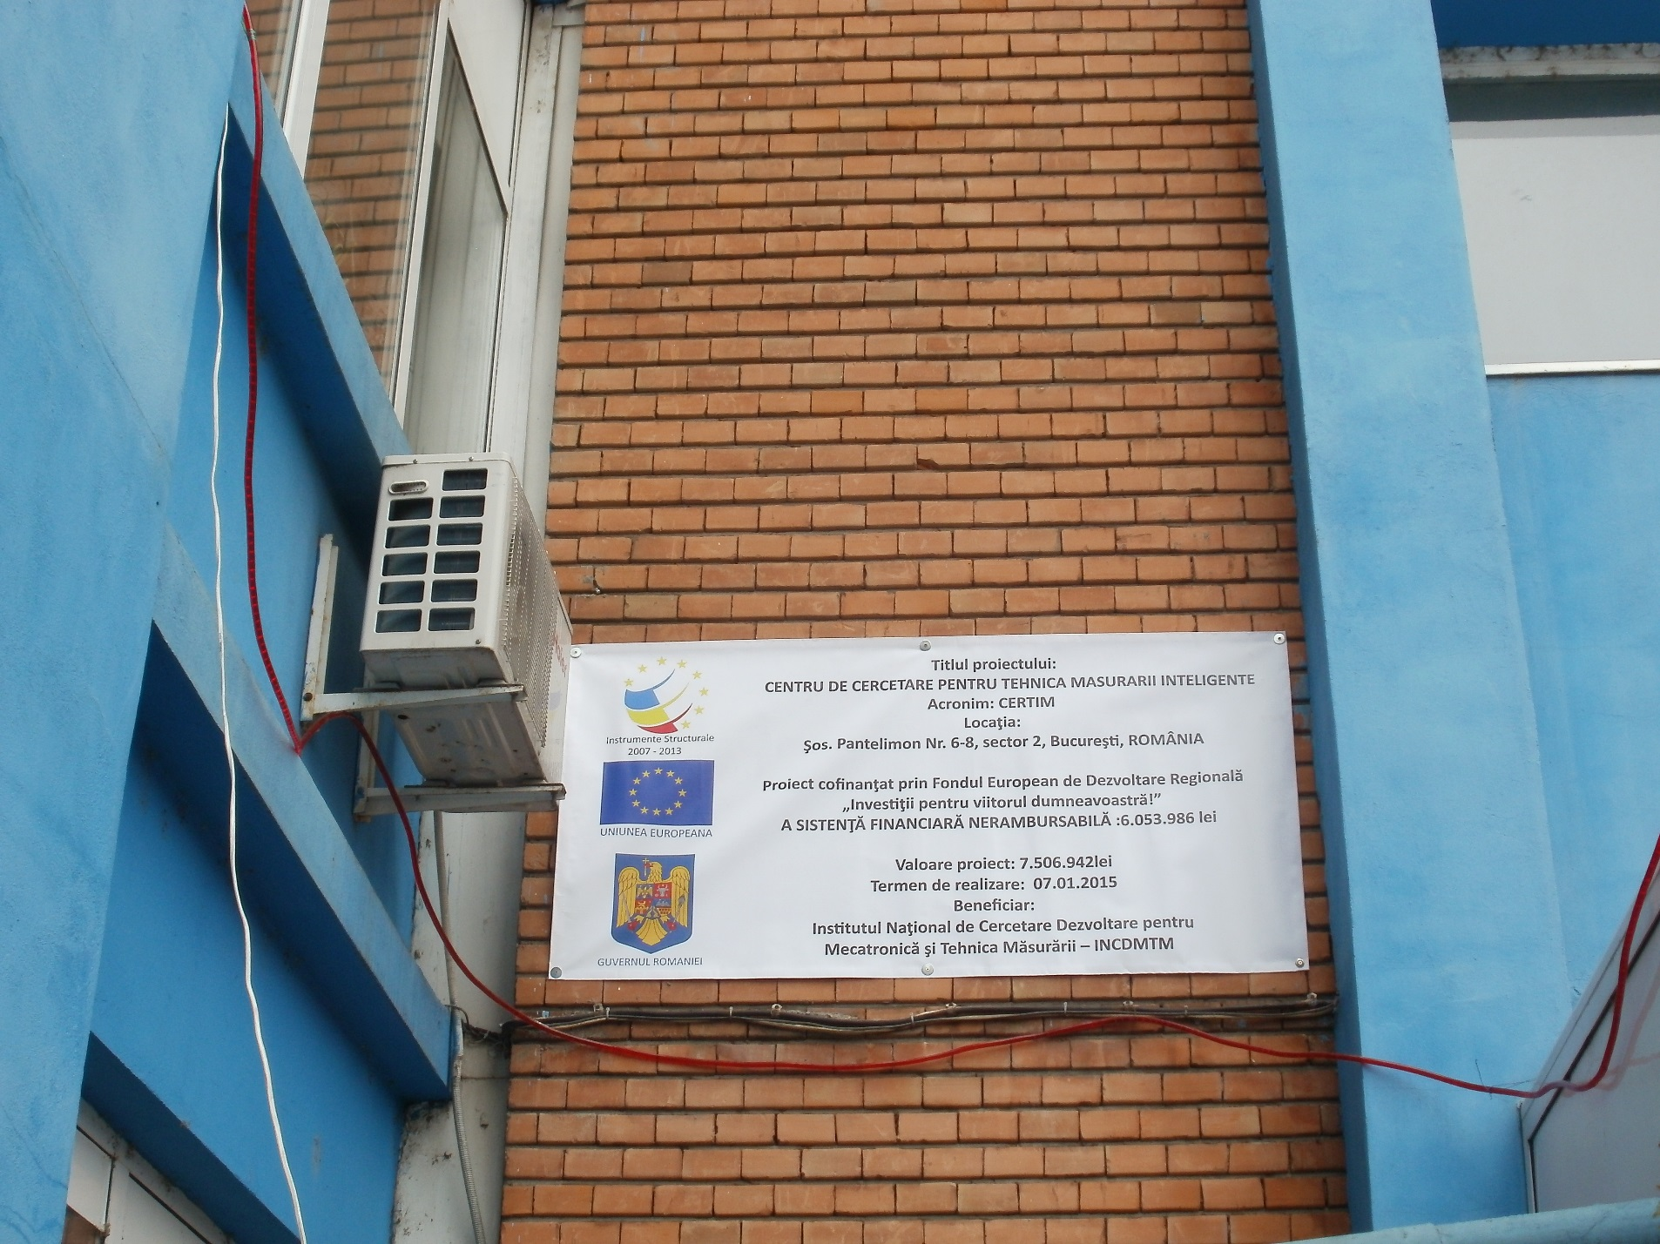
Montare panou publicitar de exterior ( detaliu)

Slide 6
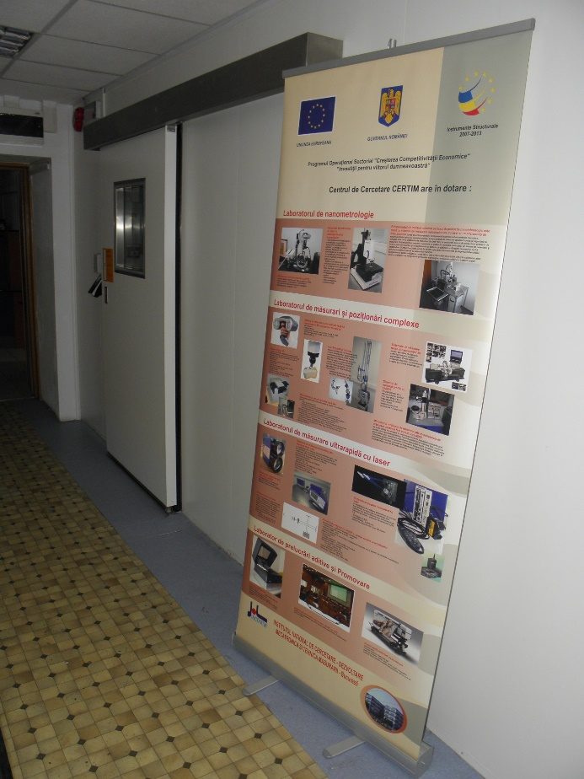
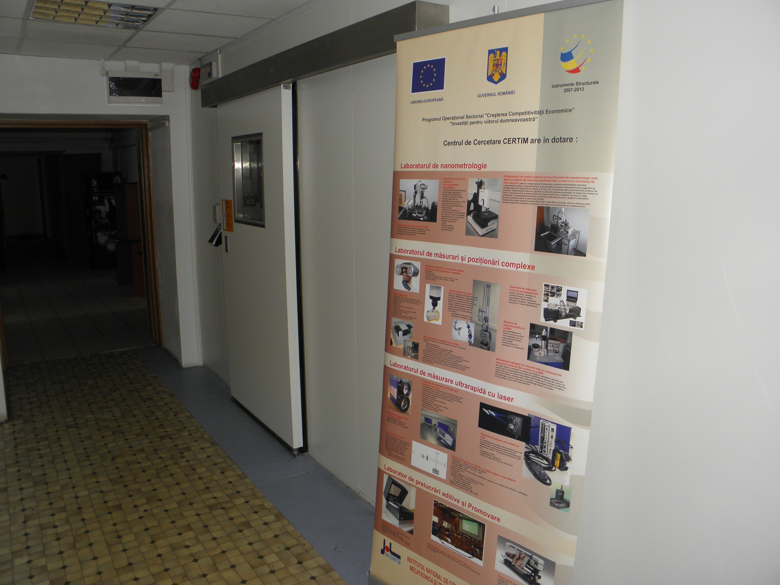
Amplasare roll up la intrarea in centru (etaj 2 INCDMTM)

Slide 7
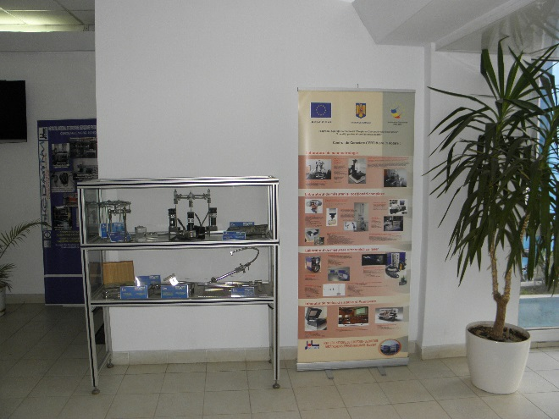
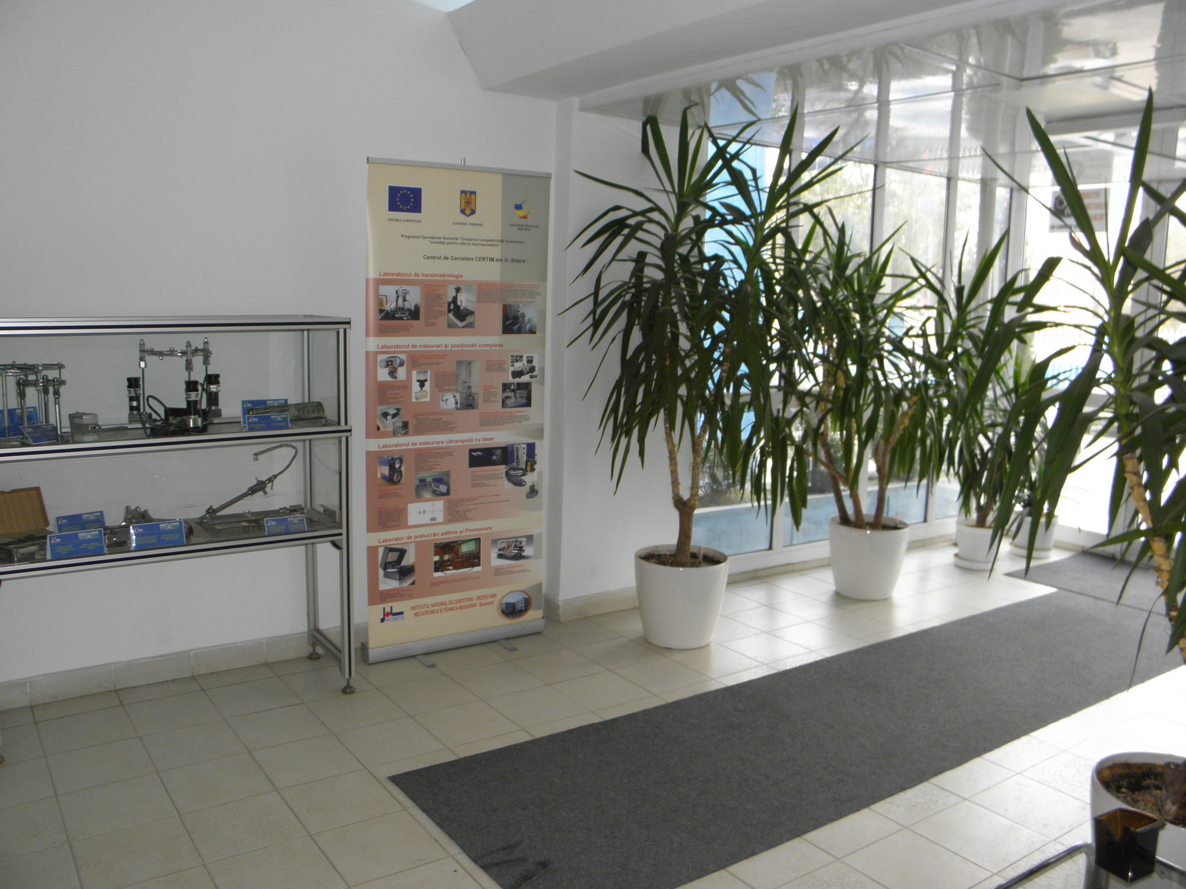
Amplasare roll up la intrarea in sediul beneficiarului (parter INCDMTM)

Slide 8
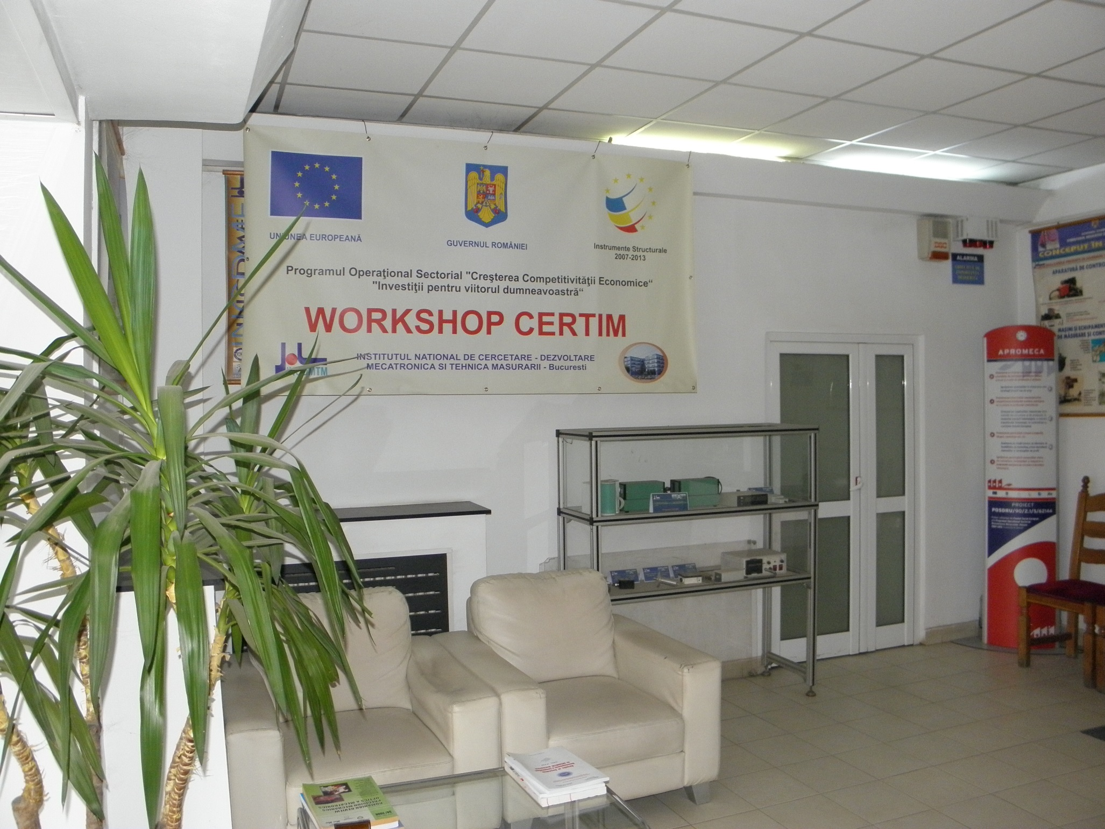
Amplasare banner la intrarea in sediul beneficiarului (parter INCDMTM)

Slide 9
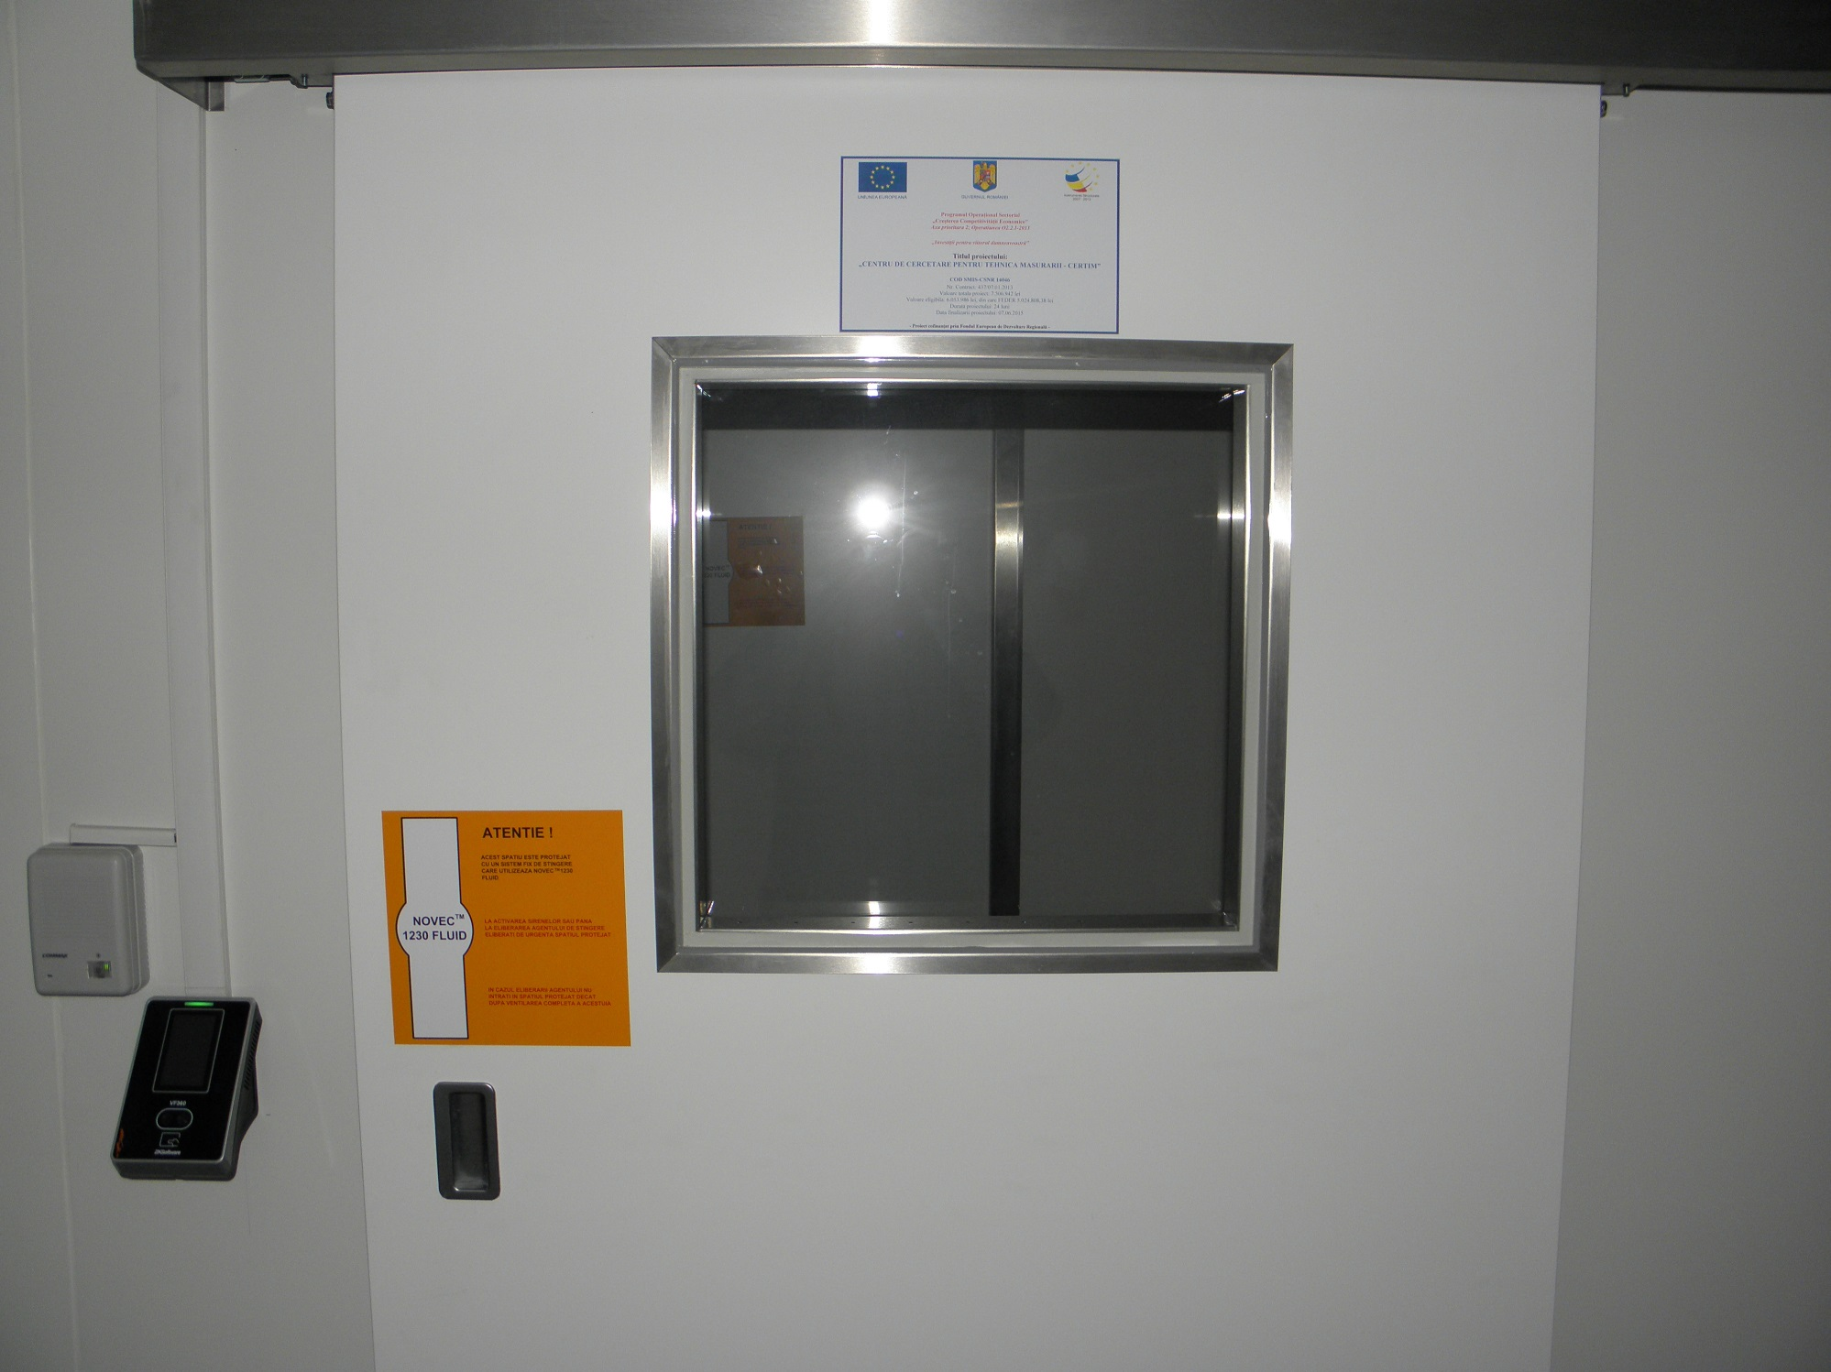
Amplasare etichete usa acces

